Slide 1
Изменение темы титульного слайда
Перейти на нужный слайд
На верхней панели во вкладке
Главная найти кнопку
Макет, после нажатия выбрать шаблон из выпадающего списка
ТЕКУЩИЕ ПРОЕКТЫ ЦИКЛОТРОННЫХ КОМПЛЕКСОВ НИИЭФА ДЛЯ ПРОИЗВОДСТВА РАДИОНУКЛИДОВ
К.Е. Смирнов, А.А. Акимова, Ю.Н. Гавриш, И.В. Горбунов, С.В. Григоренко, Р.М. Клопенков, К.А. Кравчук, А.Н. Кужлев, В.Г. Мудролюбов, Ю.К. Осина, М.В. Усанова.
АО «НИИЭФА», 196641, Санкт-Петербург, Россия
XV Международный семинар по проблематике ускорителей заряженных частиц:
Проблематика коллайдеров и ускорителей заряженных частиц. Ускорители для прикладных целей.
Посвященный памяти профессора В.П. Саранцева
15 – 20 Сентября 2024, Алушта, Крым
Смирнов Кирилл Евгеньевич
АО «НИИЭФА»

Slide 2
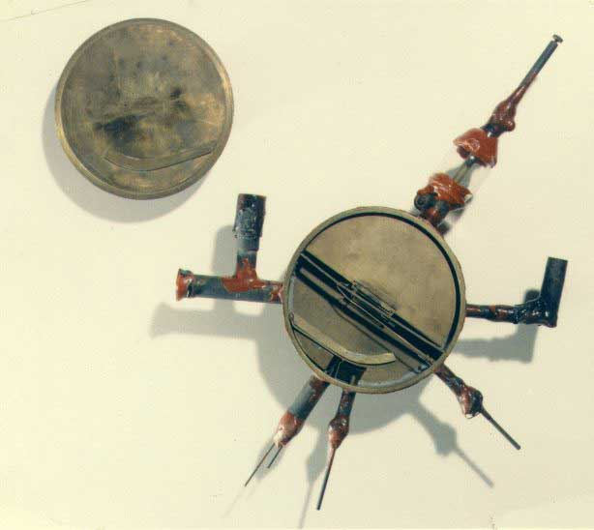
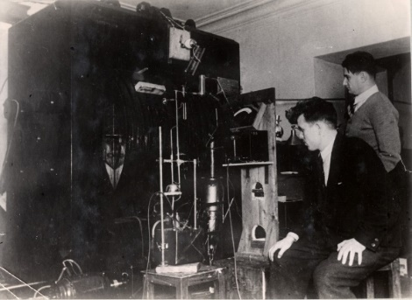
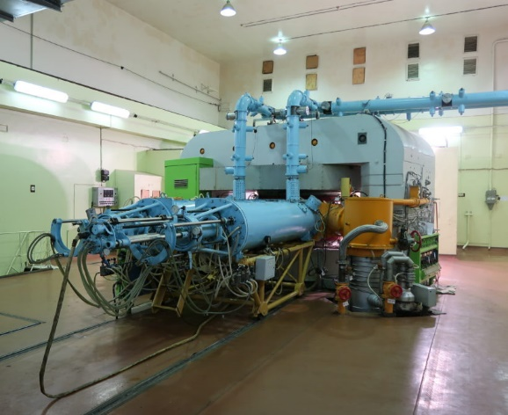
Основные вехи
Добавление шаблона слайда
1. На верхней панели во вкладке
Главная найти кнопку Создать слайд
2. Стрелка вниз в правой части кнопки откроет выпадающий список шаблонов с соответствующими наименованиями на выбор
1930 год, создание первого циклотрона, Э. Лоуренс, 80 кэВ, 10 см;
Палитра для использования
инструментами «пипетка» и «формат
по образцу»
1937 год, первый циклотрон в СССР и Европе – циклотрон Радиевого Института;
Рекомендуемые сочетания цветов
Циклотрон Лоуренса
1 цвет
1946 год, получен первый медицинский изотоп ¹⁴С;
2 цвета
К. Тобиаш и Дж. Лоуренс первыми в 1952 г. использовали пучки протонов, дейтронов и α-частиц синхроциклотрона в лаборатории Беркли (США) для медико-биологических исследований;
3 цвета
4 цвета
Циклотрон Радиевого Института
5 цветов
1953 год, первый прототип ПЭТ сканера для диагностики;
6 цветов
1959 год, создан прототип ОФЭКТ;
7 цветов
Цвета-индикаторы
положительная динамика/
результат
В 1960 годах были построены первые в мире коммерческие циклотроны, фирм Philips и разработки НИИЭФА им. Д.В. Ефремова (ФЭИ, Обнинск);
обратить внимание!
отрицательная динамика/
результат
Циклотрон У-150
Цвет текста
Текст
Сноска
Выделение

Slide 3
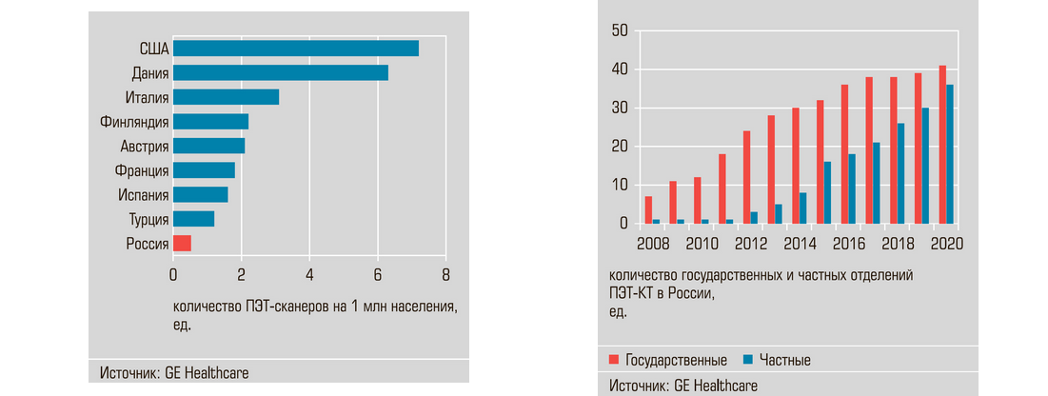
Рынок медицинских циклотронов для наработки РФП
Первые циклотроны прикладного назначения для медицины появились в 1960-х годах;
На текущий момент В РФ насчитывается порядка 40-50 циклотронов для наработки радионуклидов;
Значительная часть из них начиная с 2022 года имеют сложности с обслуживанием и запасными частями;
Также в ближайшие несколько лет потребность РФ в новых установках такого типа оценивается в количестве до 13 шт;
В 2023 году объем рынка медицинских циклотронов оценивается в 260 млн. долл. По прогнозам объем рынка медицинских циклотронов к 2030 удвоится.

Slide 4
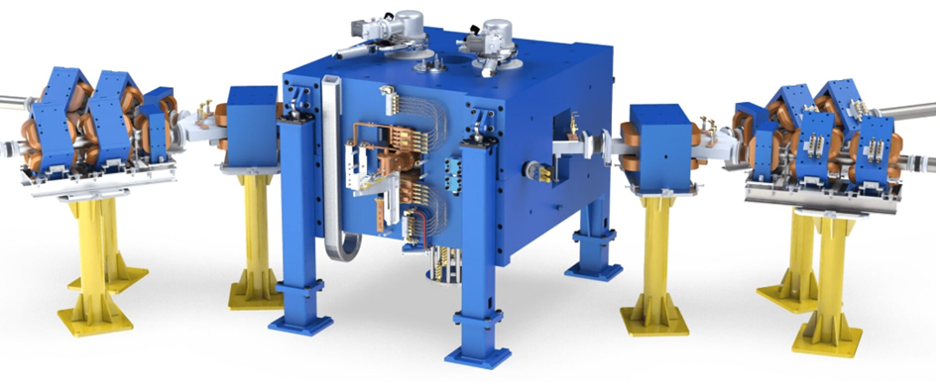
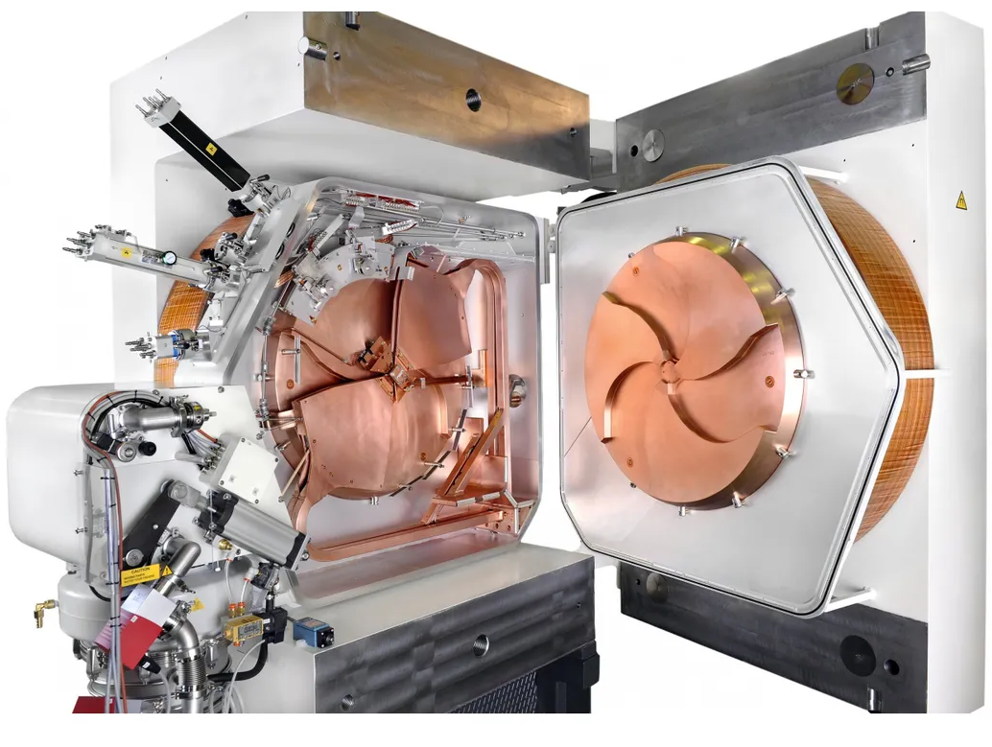
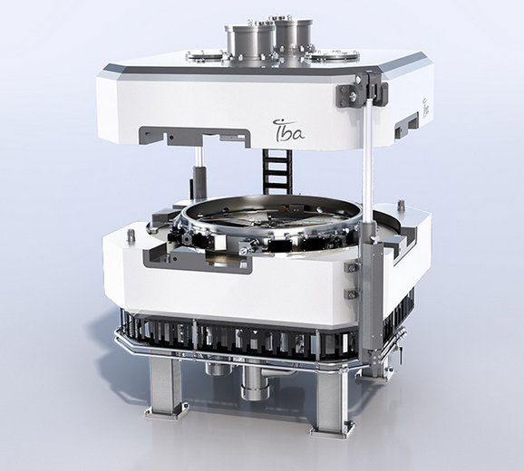
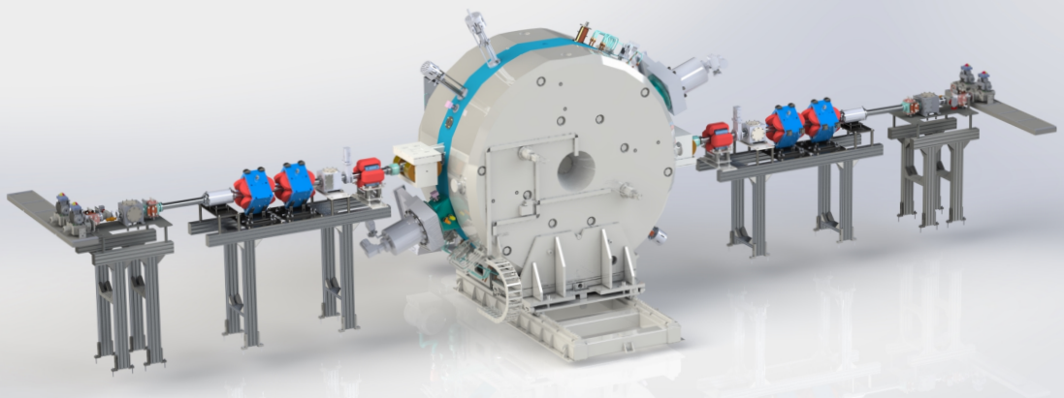
Наиболее популярные модели циклотронов для производства радионуклидов
Производитель | Модель | Энергия, МэВ | Ток ускоренного пучка, мкА | Тип системы инжекции | Тип расположения мишенных устройств | Расположение медианной плоскости
IBA | Key | 9,2 | 100 | Внутренняя | Ближние | Вертикально
 | Kiube | 14-18 | 100-300 | Внутренняя | Ближние и дальние | Горизонтально
 | Ikon | 13-30 | 500-1 500 | Внешняя | Дальние | Горизонтально
GE | PetTrace | 12-16 | 60-160 | Внутренняя | Ближние | Вертикально
ACSI | TR-19 | 12-19 | 400 | Внешняя | Ближние и дальние | Вертикально
 | TR-24 | 12-25 | 300-800 | Внешняя | Ближние и дальние | Горизонтально
 | TR Flex | 12-30 | 300-800 | Внешняя | Ближние и дальние | Горизонтально
АО «НИИЭФА» | СС-18 | 9-18 | 250 | Внешняя | Ближние и дальние | Вертикально
 | СС-30 | 15-30 | 400 | Внешняя | Дальние | Вертикально
ACSI TR-24 GE PetTrace IBA Kiube СС-30

Slide 5
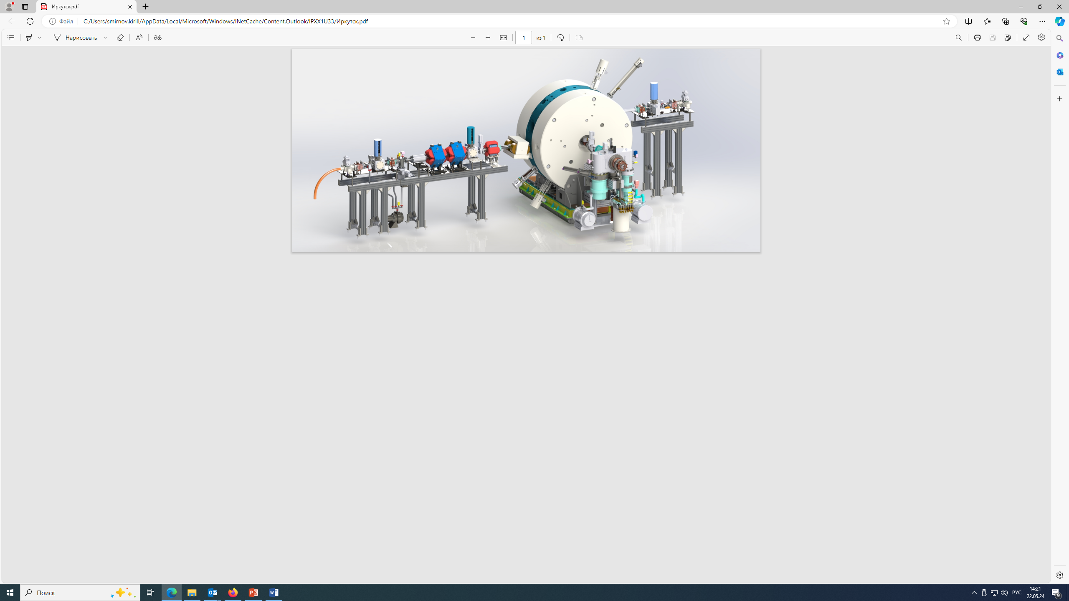
Более подробные параметры циклотронов АО «НИИЭФА» для наработки радионуклидов
Модель | Тип ускоряемых частиц | Энергия протонов (дейтронов), МэВ | Ток пучка протонов (дейтронов), мкА | Тип системы инжекции | Тип расположения мишенных устройств | Расположение медианной плоскости | Масса электромагнита, т | Потребляемая мощность, кВт | Количество выводов пучка
СС-18 | H⁻, D⁻ | 9-18 (5-9) | 250 (50) | Внешняя | Ближние и дальние | Вертикально | 24 | 70 | 2
СС-30 | H⁻, D⁻ | 15-30 (8-15) | 400 (50) | Внешняя | Дальние | Вертикально | 42 | 100 | 2
СС-18 СС-30

Slide 6
Текущие проекты по серийным циклотронам
В данный момент АО «НИИЭФА» проводит работы по 7 различным циклотронам, в том числе 3 серийным для наработки РФП
  Циклотрон СС-18 для областного онкологического центра Иркутской области
  Циклотрон СС-30 для АО «Радиевый институт», г. СПб
  Циклотрон СС-30 для ФГБУ «НМИЦ им. В. А. Алмазова», г. СПб
  Основные параметры проектов:
Циклотрон | Энергия, МэВ | Ток пучка, мкА | Планируемые к наработке изотопы
СС-18, Иркутск | 18 | 150 | ¹⁸F, ¹¹C, ⁶⁴Cu, ⁶⁸Ga
СС-30/15, АО «Радиевый институт» | 30 (15) | 400 (50) | ⁶⁷Ga, ⁶⁴Cu, ¹⁰³Pd, ⁶⁸Ge
СС-30П, ФГБУ «НМИЦ им. В. А. Алмазова» | 30 | 300 | ¹⁸F, ⁶⁸Ga, ⁶⁴Cu, ⁸⁹Zr

Slide 7
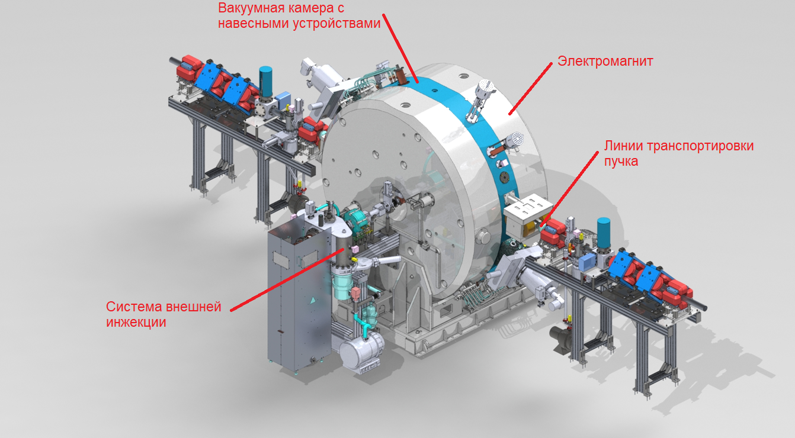
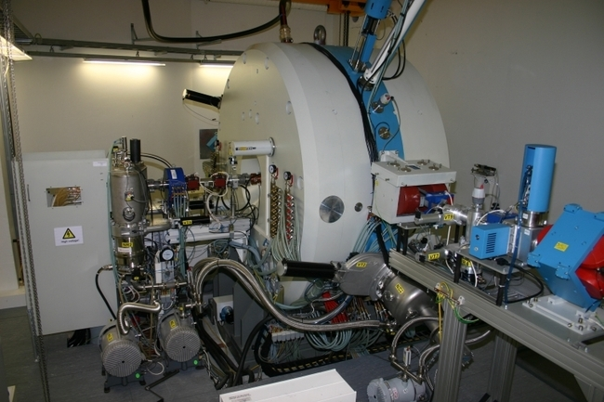
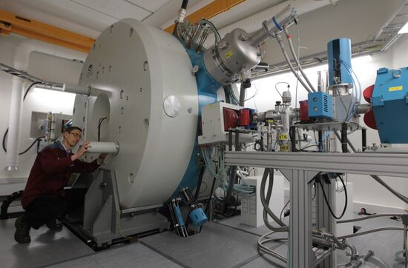
Обзор конструкции. Общий вид
Расположение основных систем на примере 3Д модели СС-30

Slide 8
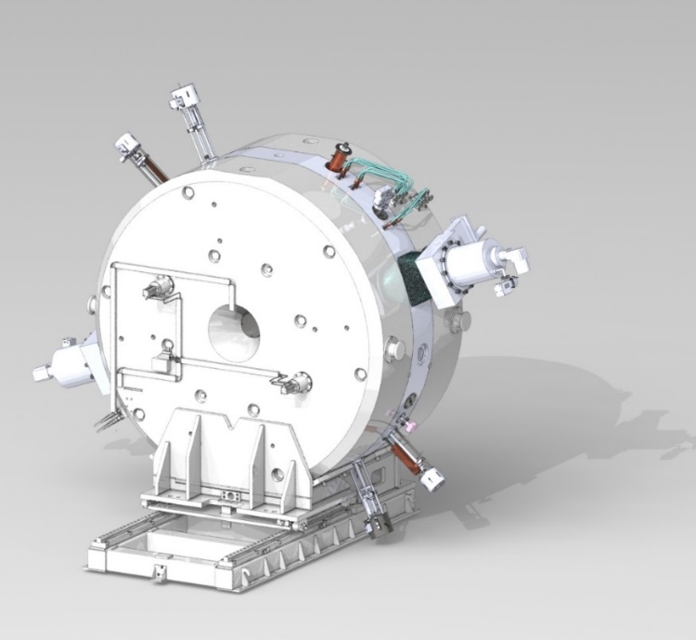
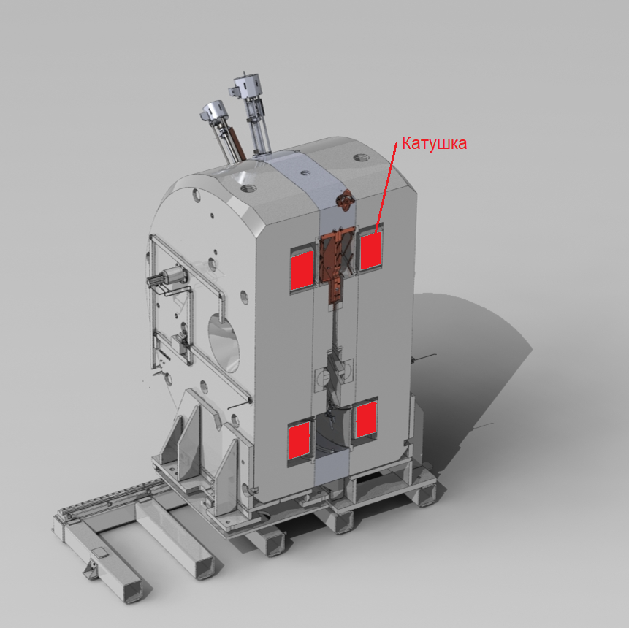
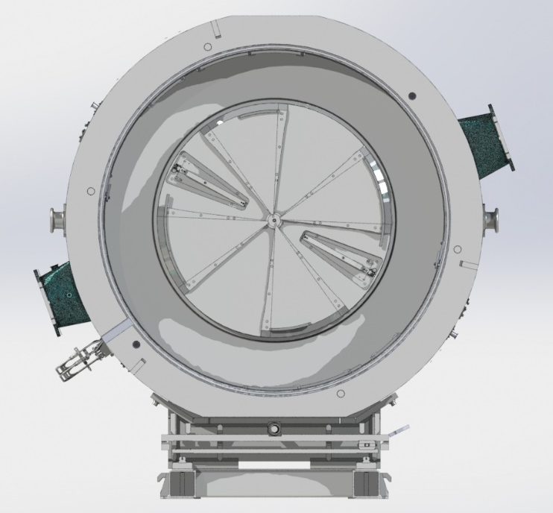
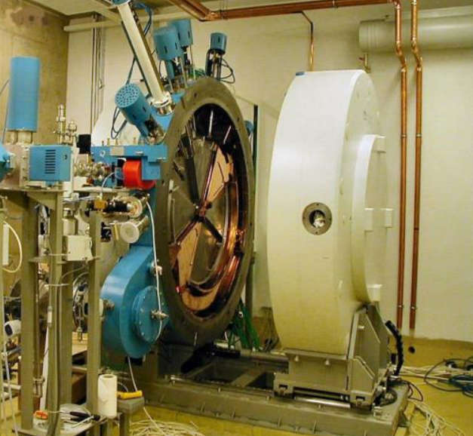
Обзор конструкции. Электромагнит
Электромагнит в раздвинутом состоянии
Модель | Диаметр электромагнита, мм | Масса электромагнита, т | Диаметр полюса, мм | Зазоры, холм/долина, мм | Величина поля в центре, Т | Гармоника ускорения частиц
СС-18 | 2 000 | 24 | 1100 | 33/118 | 1,3 | 2
СС-30 | 2 500 | 42 | 1400 | 40/120 | 1,3 | 2

Slide 9
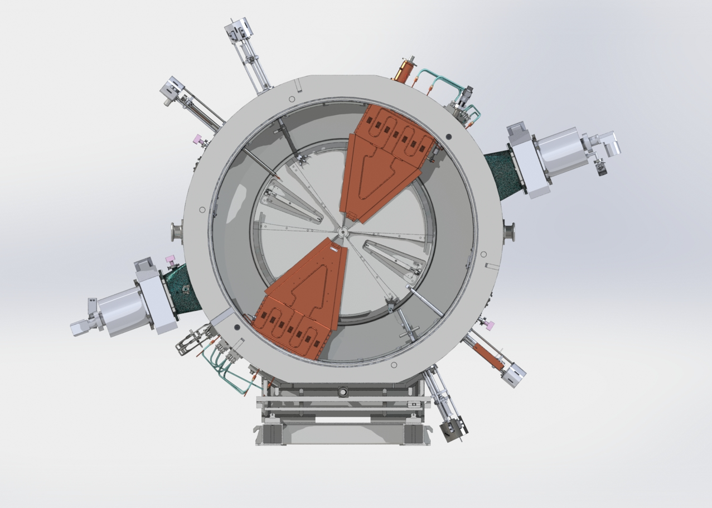
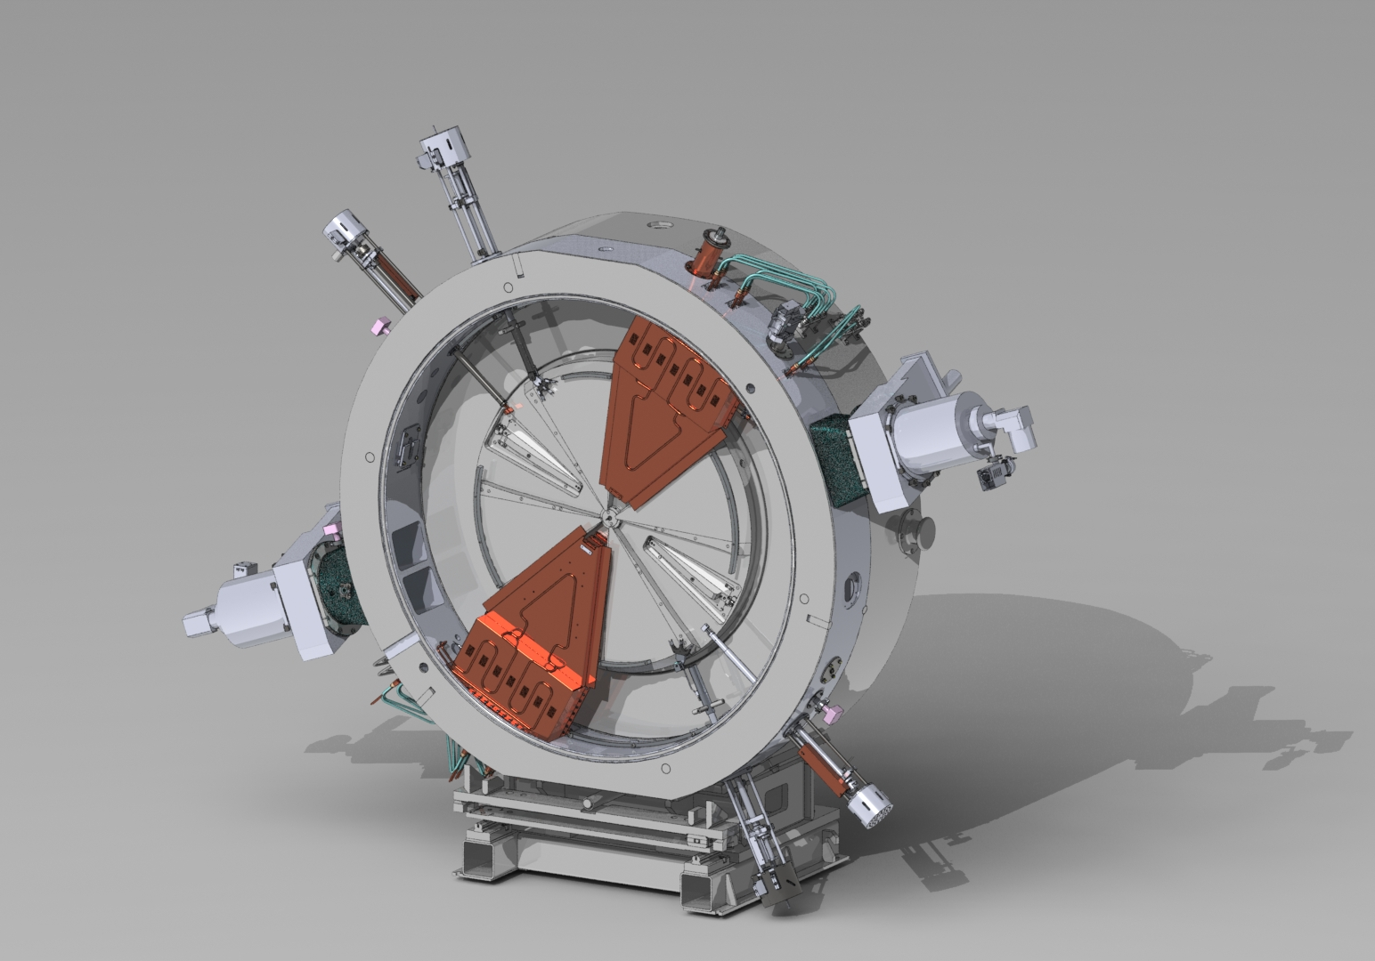
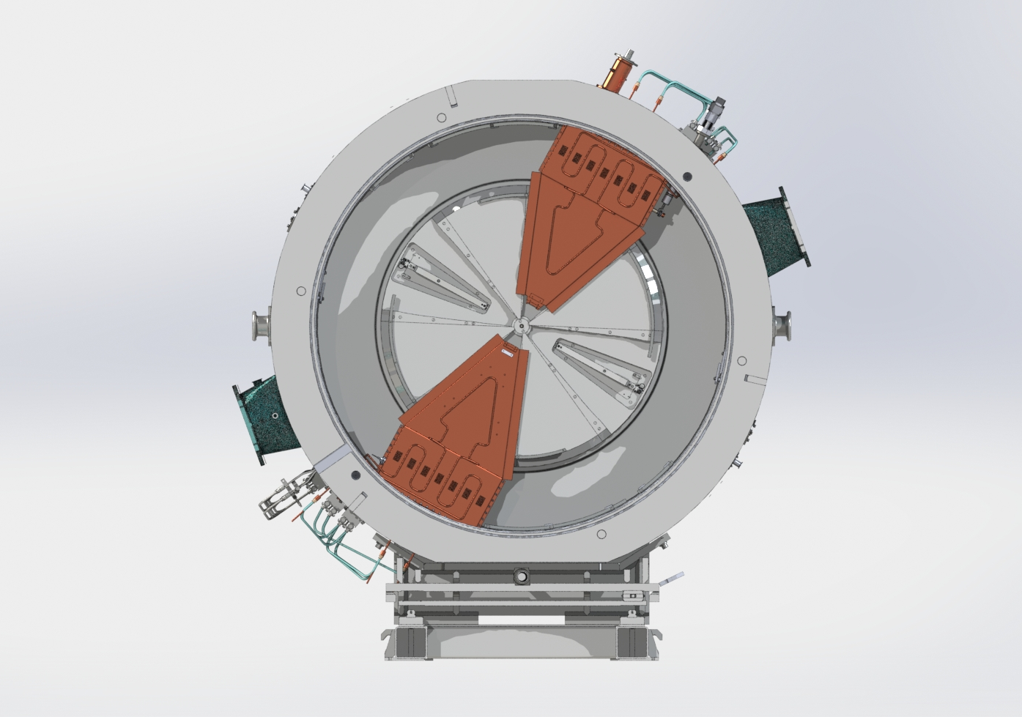
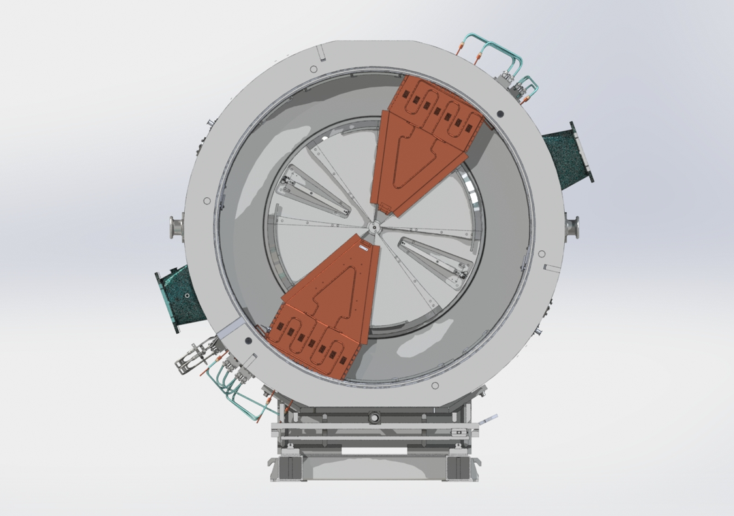
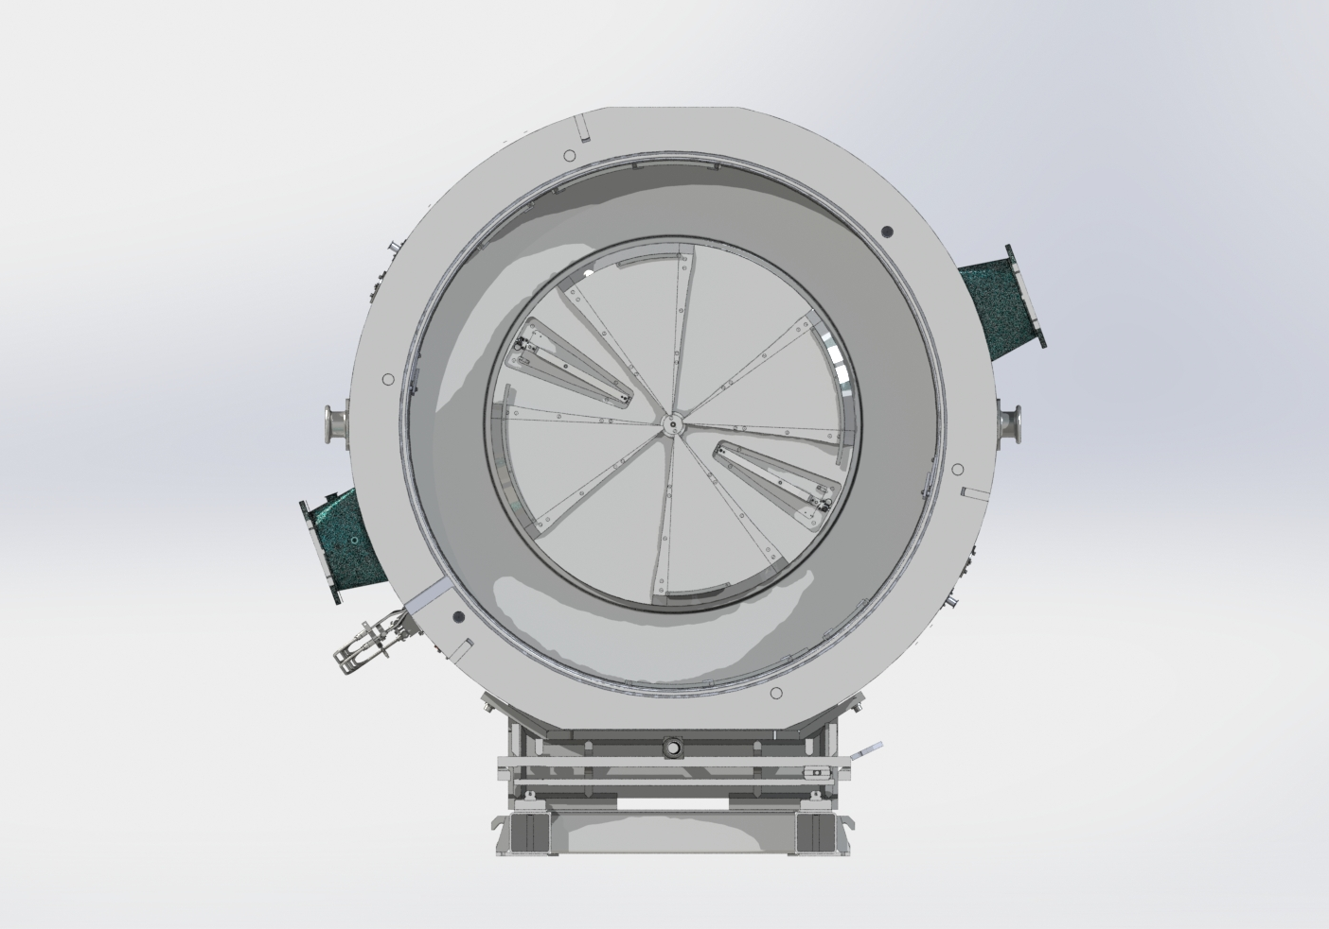
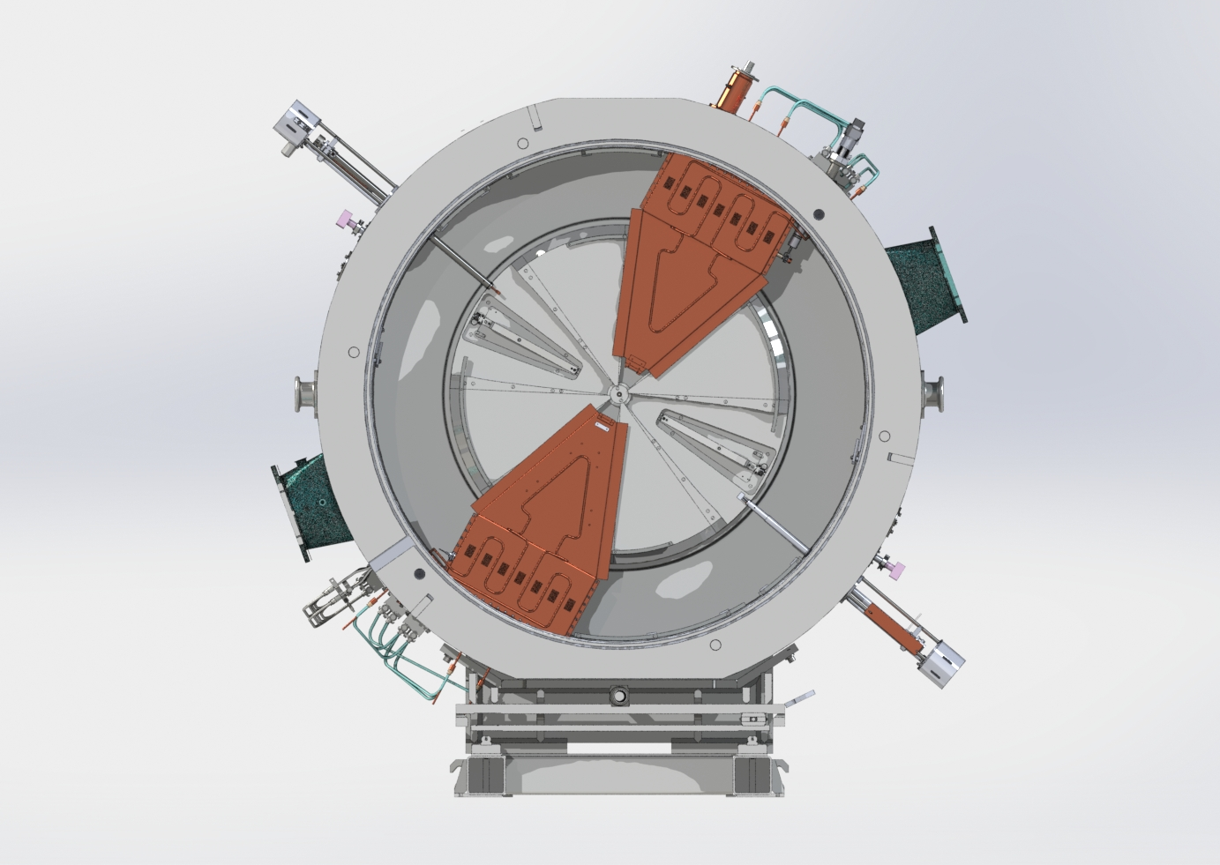
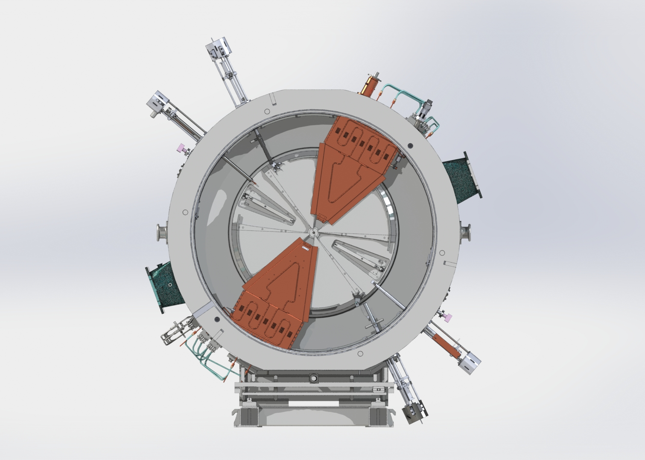
Обзор конструкции. Навесное оборудование
Ускоряющая система | 2 четвертьволновых связанных резонатора 1 ввод ВЧ мощности (индуктивный) 1 триммер АПЧ (емкостный) 1 неоперативный триммер (емкостный) 1 датчик ВЧ поля (индуктивный)
Вакуумное оборудование | 2 криогенных высоковакуумных насоса
Устройства выпуска пучка | Обдирочные 2 шт.
Диагностическое оборудование | 2 подвижных пробника пучка; неподвижные коллиматоры на окне вывода пучка

Slide 10
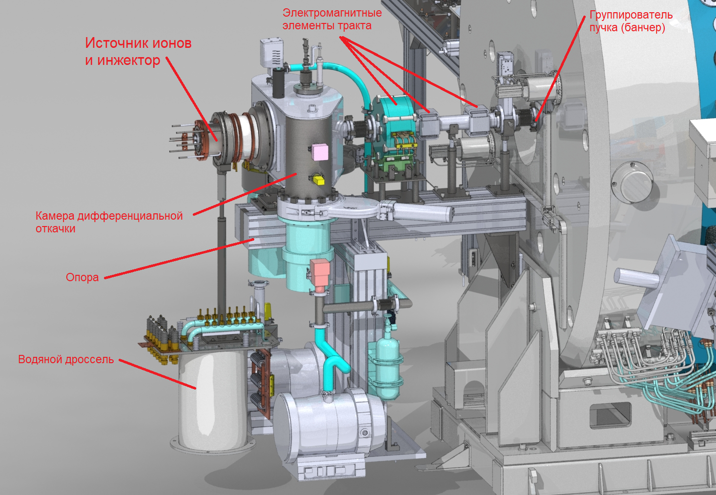
Обзор конструкции. Источник ионов
Тип источника ионов | Мультикасповый
Ток пучка источника ионов, мА | До 4 (по протонам)
Энергия инжекции, кэВ | 19-21
Потребляемая мощность, кВт | 12

Slide 11
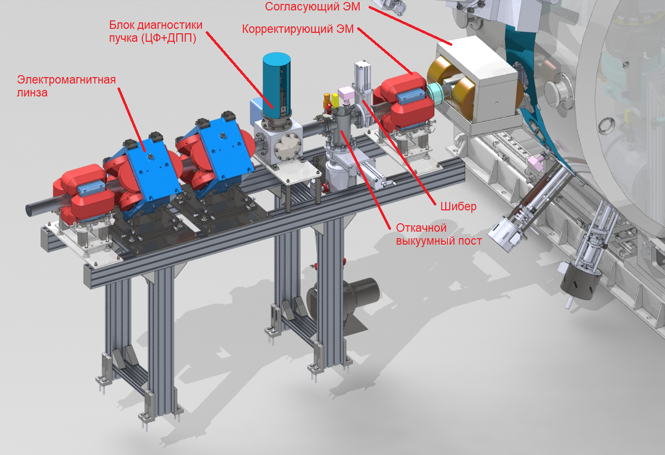
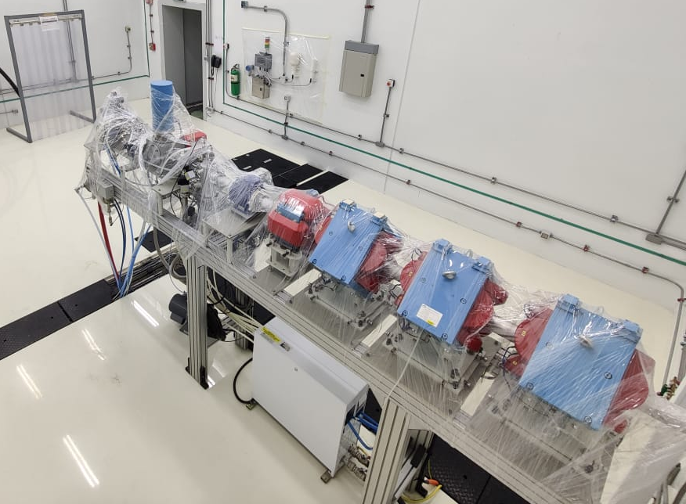
Обзор конструкции. Тракты транспортировки
Основные элементы тракта:
Электромагниты (поворотные, корректоры, линзы)
  Поворотные
  Корректирующие
  Линзы электромагнитные
Диагностика пучка
  Цилиндры Фарадея
  Датчики плотности пучка
Формирование профиля пучка
  Коллиматоры и диафрагмы
Вакуумное оборудование
  Откачные посты
  Шиберы
Оконечные устройства – мишени
Смонтированное оборудование

Slide 12
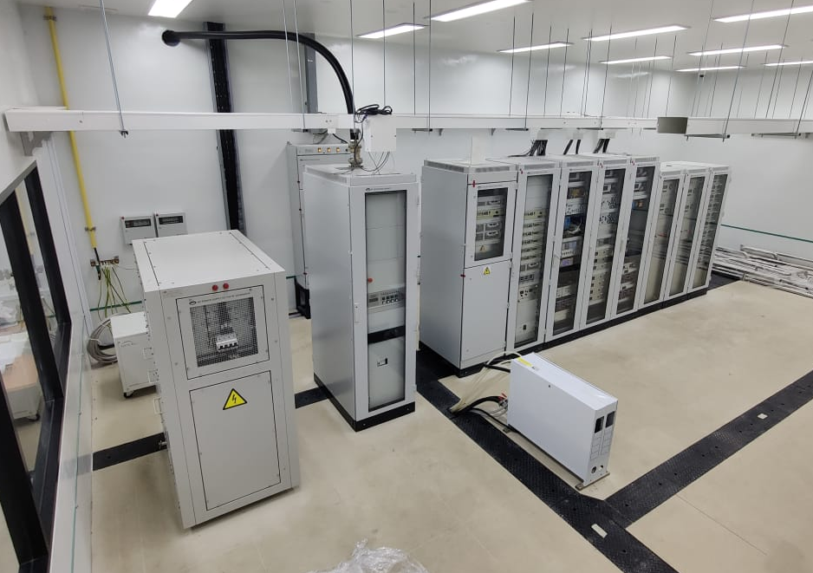
Обзор конструкции. Обеспечивающие системы
Основные параметры системы ВЧ питания:
Рабочая частота системы, МГц | 40,68
Мощность потерь в резонаторе, кВт | 11 в СС-18 15 в СС-30
Выходная мощность ВЧ системы, кВт | 25 для СС-18 35 для СС-30
Тип усилительных устройств | Электровакуумный триод 3CW30000 для СС-18 3CW40000 для СС-30 (разработка Eimac, производство КНР)
Стоечное оборудование циклотрона СС-30.
Слева направо:
-система ВЧ питания (2 стойки)
-система электропитания инжекции (2 стойки)
-система управления (3 стойки)
-система электропитания магнитов (3 стойки)

Slide 13
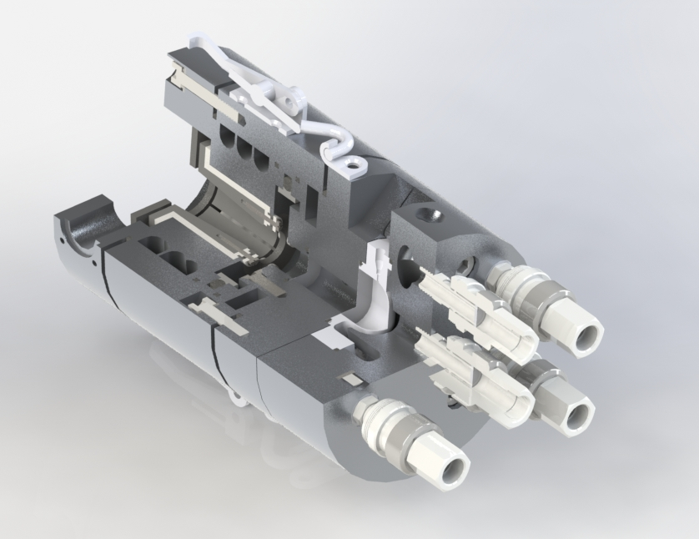
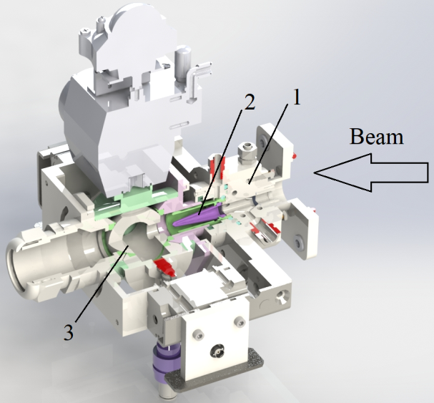
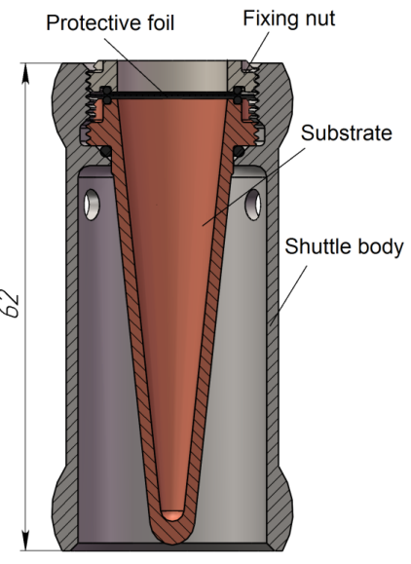
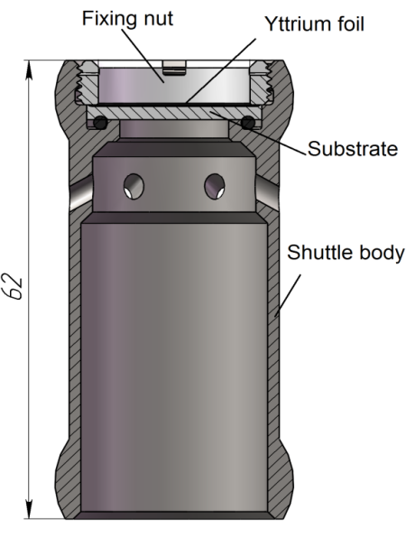
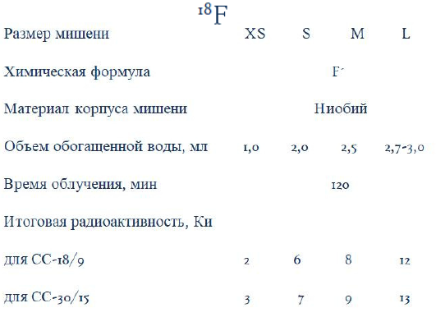
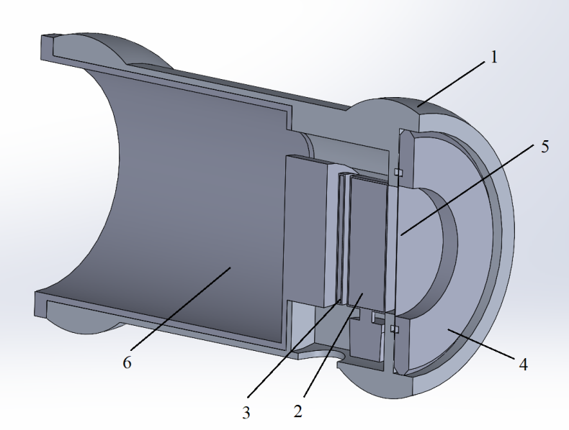
Обзор конструкции. Мишенные устройства
Для своих циклотронов АО «НИИЭФА» использует мишенные устройства собственной разработки
Жидкостные мишенные устройства, в первую очередь для наработки ¹⁸F
Твердотельные мишенные устройства с системой пневмотранспортировки облученных шаттлов к горячим камерам. ⁶⁴Cu, ⁶⁸Ga, ⁸⁹Zr, ¹⁰³Pd и др.
Газовые мишенные устройства
Жидкостное мишенное устройство
Твердотельные мишенные устройства
Шаттлы мишеней под низкий ток пучка
Приемный узел мишени на тракте
Шаттл мишени под большой ток пучка

Slide 14
Общие сложности серийного выпуска ЦК для РФП
Отсутствие отлаженного стендового экземпляра. Все циклотроны делаются сразу для заказчика, стабильность и ресурсность преимущественно отрабатывается уже у заказчика. Также нет полной статистики по части ресурсности узлов. Для стенда требуется финансирование и ресурсы исполнителей;
Нет прогнозируемого заказа на установки, любой заказ начинается с нуля без задела, в виду чего сроки поставки = циклу производства и доработки (не менее 18-24 месяца), что несравнимо с конкурентами (не более 6 месяцев). Требуются инвестиции на создание пары готовых машинокомплектов, для последующей быстрой отгрузки потребителю;
В виду п. выше заказы на серийные циклотроны реализуются не поточно, в каждый экземпляр вносятся корректировки по результатам работы с прошлой установкой. Ситуация с производством одновременно трех серийных циклотронов для нас новая, это уникальный объем за последние десятилетия;
По регламентам закупок ГК Росатом все покупные позиции, в том числе ключевые, приобретаются по конкурсам - для серийных изделий нет постоянной кооперации, что сильно осложняет работу;
Небольшое число работающих постоянно установок делает не рентабельным наличие отдельной службы сервиса и постоянного склада запчастей. Без этих факторов установки такого типа не могут обеспечить хороший up-time (процент времени исправной работы).

Slide 15
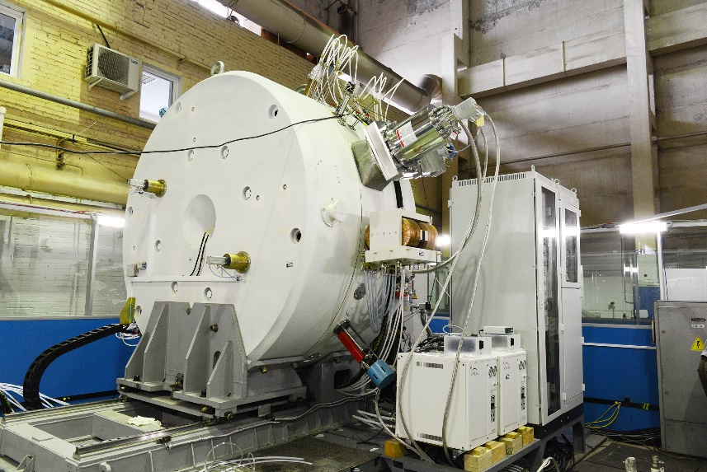
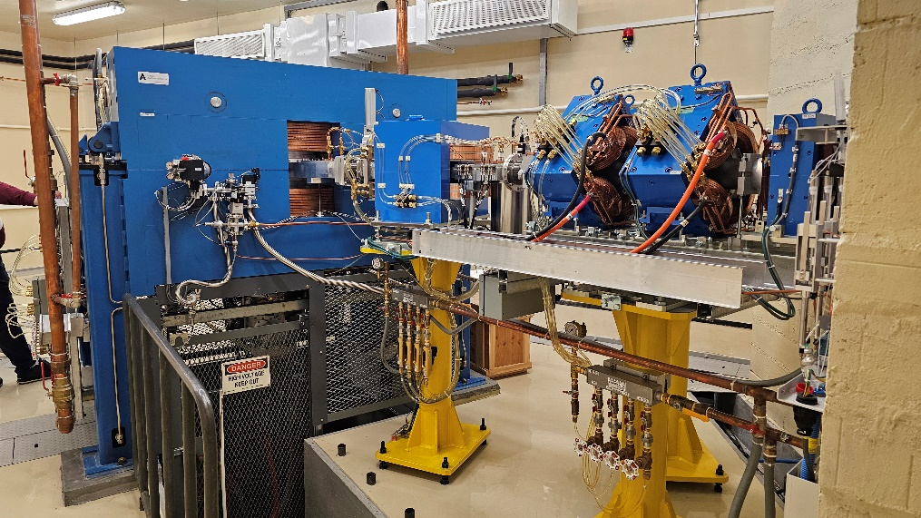
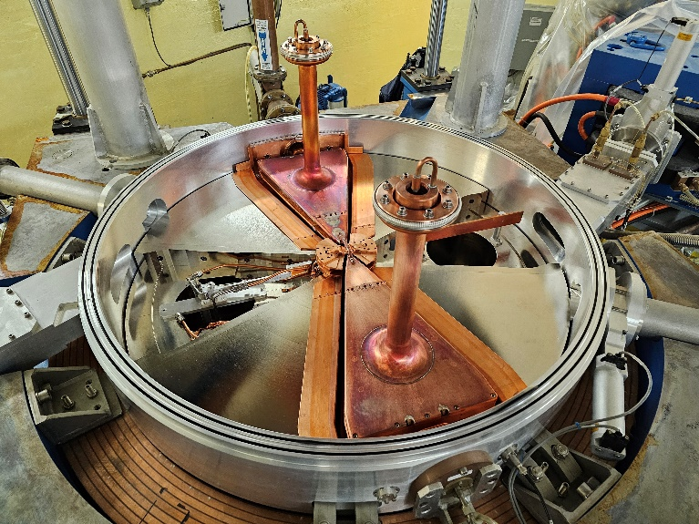
Сравнение с аналогами на примере ACSI TR-24
В 2023-2024 году появилась возможность подробно осмотреть циклотрон TR-24 ACSI
Ряд особенностей были известны, но очный осмотр был очень интересен, был отмечен ряд интересных особенностей

Slide 16
Сравнение с аналогами на примере ACSI TR-24
Параметр/система | TR-24 | CC
Электромагнит | Горизонтальный | Вертикальный
Система подъема | Гидравлическая масляная | Механическая
Корпус камеры вакуумной | Отдельная, алюминий | Совмещена со стойкой электромагнита
Гармоника ВЧ | 4 | 2
Ввод ВЧ, тип | Кондуктивный | Индуктивный
Устройства диагностики пучка камеры | 1 неподвижный пробник в центре, измерение на фольге стриппера | 2 пробника пучка с изменяемым радиусом, 1 измеряет во всем диапазоне
Устройства диагностики пучка тракта | Диафрагмы неподвижные | Цилиндры Фарадея, сканеры положения пучка на каждом участке
Прочие особенности | Отсутствие шиберов для насосов Шлюзуемый стриппер

Slide 17
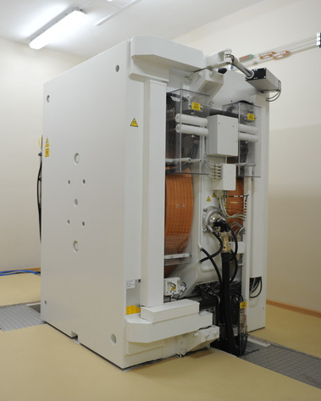
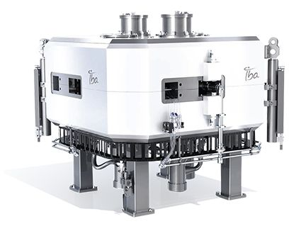
Выводы
На текущий момент АО «НИИЭФА» имеет в своем ряду модели циклотронов 2 наиболее востребованных классов 18 и 30 МэВ
При этом, ориентируясь на конкурентов-мировых лидеров, анализируя поступающие запросы и отзывы пользователей очевидна необходимость доработка модели СС-18 т.к.:
  Текущая конфигурация СС-18 достаточно сложна, имеет ряд возможностей на уровне СС-30, но они не востребованы. В виду чего стоимость и сложность установки ощутимо выше чем у конкурентов;
  Большая часть запросов (более 75%) поступает на циклотрон в классе 16-18 МэВ невысокой производительности (до 150 мкА) и максимально простой конфигурации (таких как GE PetTrace);
  Также наблюдается понятное увеличение запросов в последние 2 года на циклотроны для наработки РФП в наш адрес.
Как результат всего этого, АО «НИИЭФА», на текущий момент, начало проработку новой конфигурации циклотрона СС-18 с целью упростить саму машину, снизить стоимость и адекватно ответить запросу потребителя;
Сформулирована программа для решения указанных выше проблем по части мелкосерийного выпуска ЦК и стоимость инвестиций для ее решения. Пока источник финансирования не определен. АО «НИИЭФА» реализует расчеты и разработку доработанного стендового СС-18 инициативно;
CC-18, текущий GE PetTrace IBA KIUBE

Slide 18
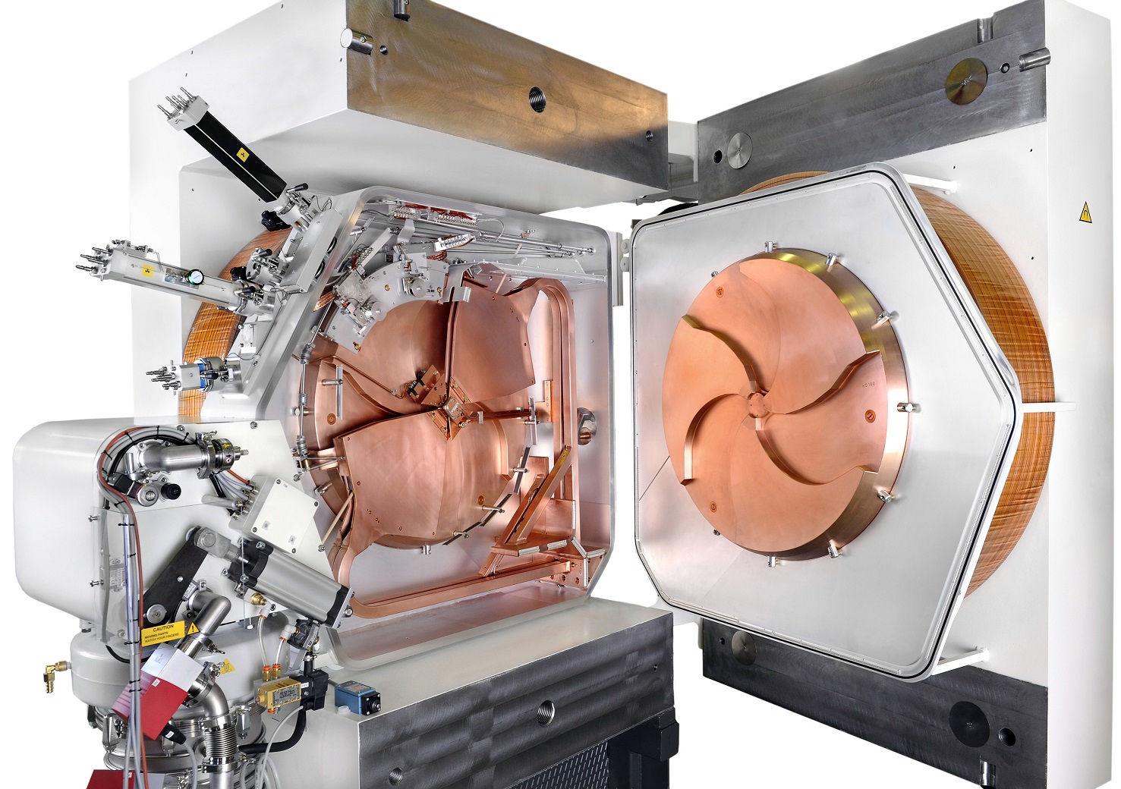
Общие требования к циклотрону на 18 МэВ
Параметр/система
Электромагнит | Горизонтальный
Система подъема верхней части | Гидравлическая
Корпус камеры вакуумной | Алюминий
Гармоника ВЧ | 2
Система инжекции | Внутренний источник (радиальный ввод в камеру)
Ток ускоренного пучка, мкА | 100-150
Расположение мишенных устройств | Ближнее (возможность установки тракта)
Одновременное число облучаемых мишеней | 2
Другие особенности | Оптимизировать количество устройств диагностики и других сложных элементов
GE PETtrace компоновка камеры

Slide 19
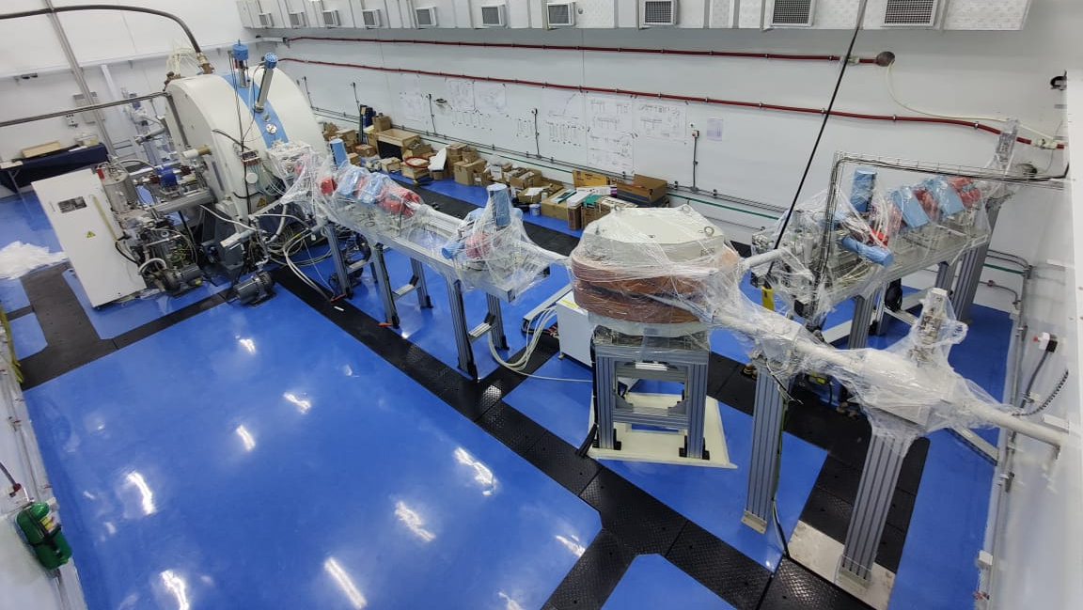
Изменение темы заключительного слайда
Перейти на нужный слайд
На верхней панели во вкладке
Главная найти кнопку Макет, после нажатия выбрать шаблон
из выпадающего списка
Спасибо за внимание!
Смирнов Кирилл
Заместитель генерального директора по ускорительным технологиям
АО «НИИЭФА им. Д.В. Ефремова»
19.09.2024
19

